Slide 1
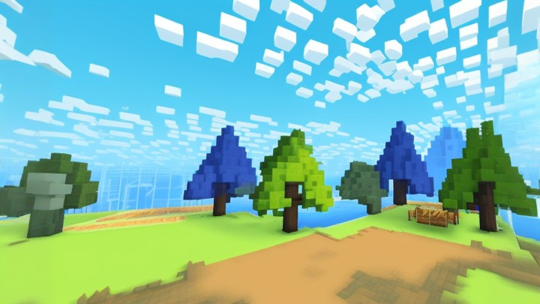














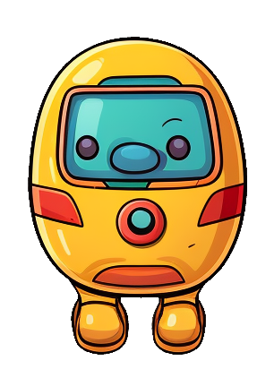





скафандрі
Космонавт
у
летить
Зірки
ракета
вивчають
зірки
робота
Землі
Космонавт
біля
у
ремонтує
різнокольорові
летить
Навколо
летить
в
космосі
Діти
та планети
Космонавт
у
ракети
космосі
ракеті

